Slide 1
COLEGIO DE CIENCIAS Y HUMANIDADES PLANTEL AZCAPOTZALCO PSICOLOGÍA II
GRUPO 681
ARIAS RUIZ EILEEN ABIGAIL
BARRERA PLANCARTE LUCERO
LOZANO GARCIA JARED ABIGAIL
CAMACHO RANGEL IGNACIO
MIRANDA PIMENTEL ANGEL
TORRES ALVAREZ JESSICA SHEILA
MARTINEZ PALACIOS CLAUDIA DANIELA
Profesora Amalia Pichardo Hernández

Slide 2
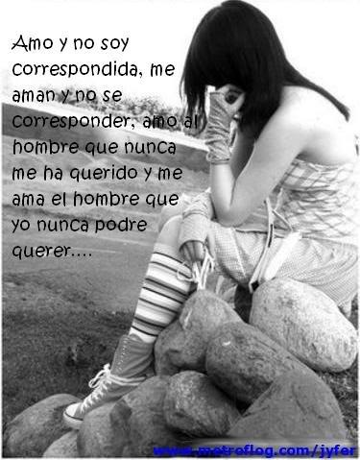
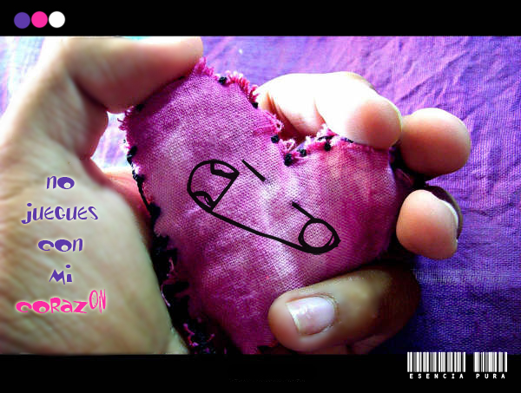
Desamor

Slide 3
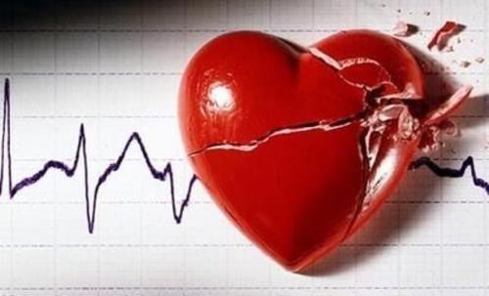
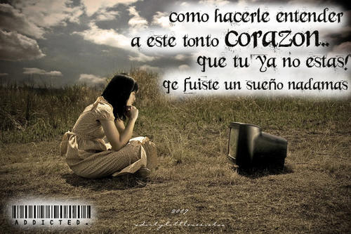
EL DESAMOR
EL DESAMOR ES UNA ETAPA QUE SE DA ENTRE PERSONAS QUE SE AMAN.
EL DESAMOR NO EMPIEZA HASTA QUE EL AMOR ACABA…

Slide 4
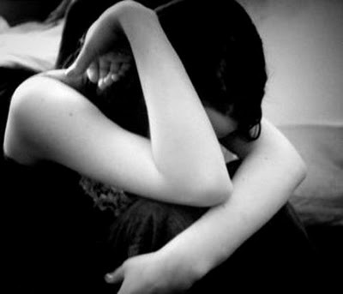
EL DESAMOR ES EL FIN DE UNA HISTORIA DE AMOR YA SEA AMOR MATERNAL, FRATERNAL, DE PAREJA, HACIA DIOS, ETC. EN ESTA ETAPA SE SUFRE EL DUELO POR LA DESAPARICION DEL MISMO.

Slide 5
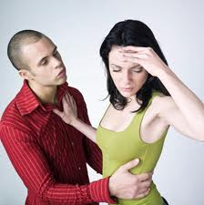
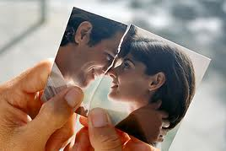
ES CUANDO LA CONFIANZA DEPOSITADA EN UNA PERSONA SE ACABA, HAY DESATENCIONES, INCUMPLIMIENTO DE PALABRA, YA NO HAY DETALLES COMO ANTES, NO HAY SINCERIDAD, HAY FALTA DE INTERES , DE APOYO, EN POCAS PALABRAS YA NO ES COMO ANTES , PUES EL AMOR SEA ACABADO.

Slide 6
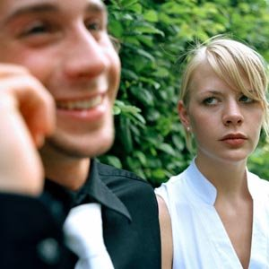
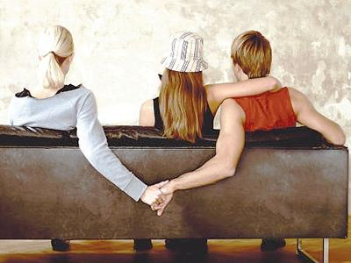
Causas
Celos
Desinterés de alguna de las partes
Terceras personas (amantes, familia, amigos)
Infidelidad
Cambios de domicilio
Falta de comunicación, confianza y respeto

Slide 7
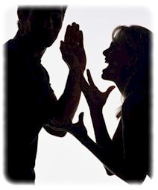
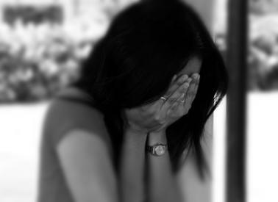
Características
Momentos revulsivos (ira, enojo, irritación)
Los pleitos se repiten cada vez mas y por razones cada vez mas tontas
Reproche de situaciones antiguas que no se han perdonado
En el desenlace de esto se suele poner tiempo y terreno de por medio
Momentos tristes de mucho dolor y sentimiento de abandono

Slide 8
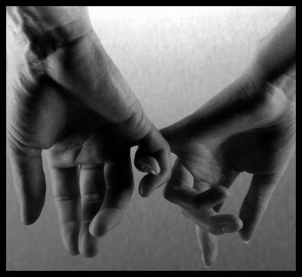
Desamor….
Según la ecuación de Piaget
INTELIGENCIA=CAPACIDAD DE ADAPTACIÓN

Slide 9
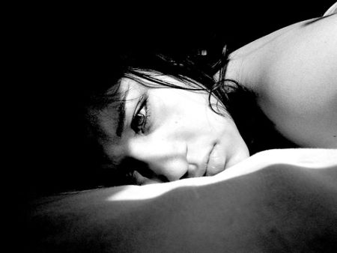
CONSECUENSIAS
El desamor produce siente el vacío inmenso del desamor siente un elevado grado de tristeza que pesa a nivel físico, es decir, produce un enorme cansancio por lo que el afectado tiene dificultades incluso para levantarse de la cama.
La tristeza produce una falta de ilusión y de motivación latente que ofrece una perspectiva del presente gris y distorsionada.
Por otra parte una incapacidad absoluta para poder disfrutar de aquellas actividades que antes resultaban atractivas puesto que el pensamiento no puede ir más allá de la persona que se anhela.

Slide 10
. El desamor nos es más difícil concentrarnos en tareas intelectuales o en otras gestiones que requieren un elevado grado de atención.

Slide 11
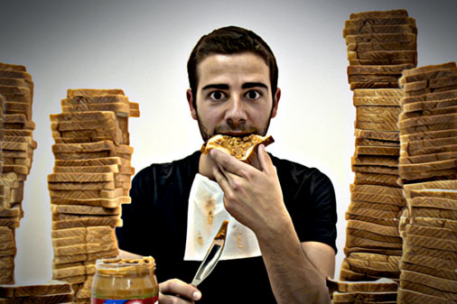
La tristeza que surge de un fracaso amoroso también puede manifestarse a través de la alimentación. Algunas personas experimentan un vacío inmenso que pretenden llenar a través de la comida. Por el contrario, también puede suceder el efecto contrario, es decir, que el apetito disminuya.
Los efectos que produce el desamor se prolongan de una manera temporal que varía en función de cada caso del mismo modo que los síntomas del enamoramiento y desamoramiento tampoco son eternos.

